Slide 1

Základní škola a Mateřská škola Bílá Třemešná, okres Trutnov
Předmět: ZEMĚPIS 8
Název: RUSKO
Autor: Ing Věra Kubová
Číslo projektu: CZ. 1.07/1.4.00/21.3315

Slide 2
Anotace
Prezentace slouží k seznámení s oblastmi Evropy
Materiál je určen k využití pro práci s interaktivní tabulí.
Slouží k probírání učiva Evropské státy formou prezentace a k doplnění učiva o Evropě. Materiál obsahuje obrázky a hypertextové internetové odkazy k větší názornosti a zpestření výuky.
Materiál může být využit jako zápis do sešitu.
Prezentace slouží k práci s mapou.
Zeměpis 8. ročník

Slide 3
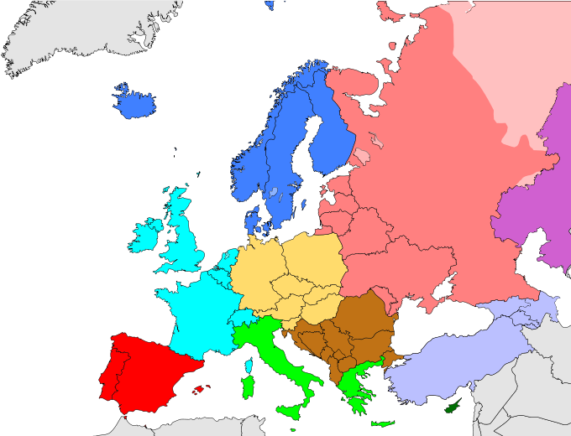
EVROPA – regiony Evropy
VÝCHODNÍ EVROPA
SEVERNÍ EVROPA
RUSKO
ZÁPADNÍ EVROPA
STŘEDNÍ EVROPA
JIŽNÍ EVROPA
JIHOVÝCHODNÍ EVROPA

Slide 4

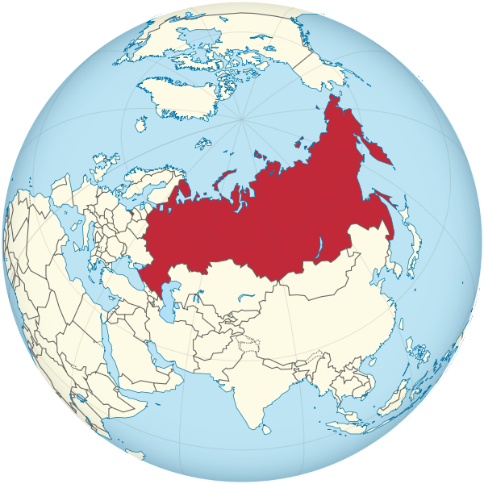
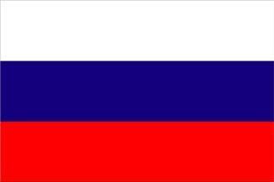
RUSKO
dva světadíly
rozloha – 17 mil. km² (evropská část 4 mil. km²)
→ největší stát světa
počet obyvatel – 150 mil. (evropská část 110 mil.)

Slide 5
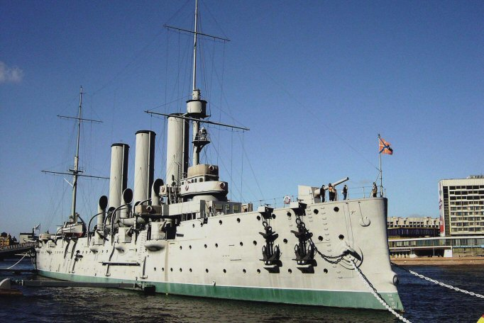
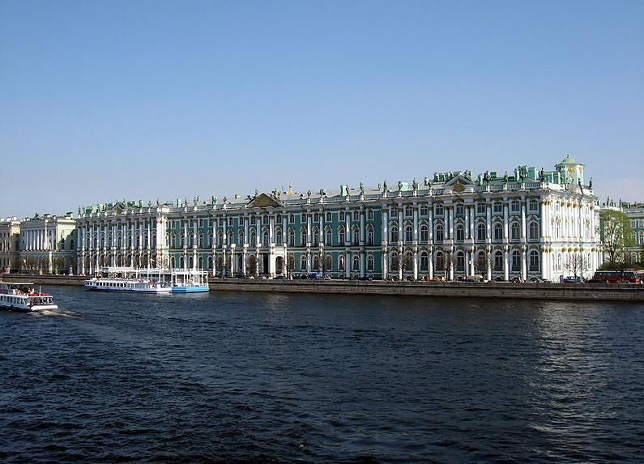
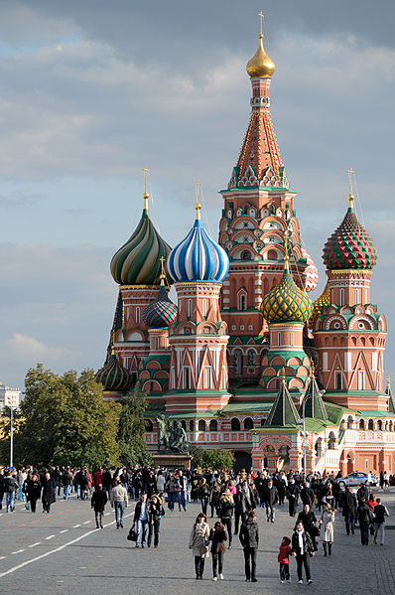
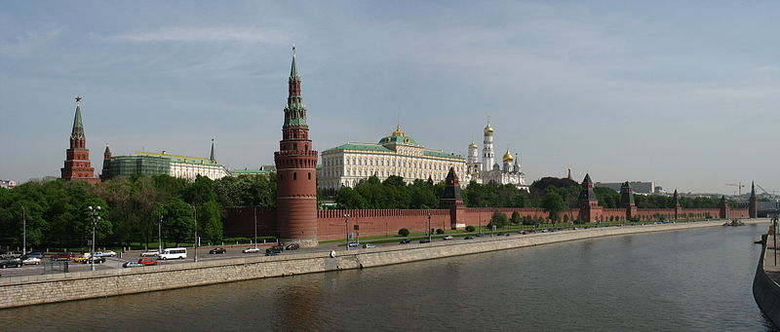
RUSKO
hlavní město – Moskva
milionová města – Petrohrad, Kazaň, Rostov na Donu, Volgograd,

Slide 6
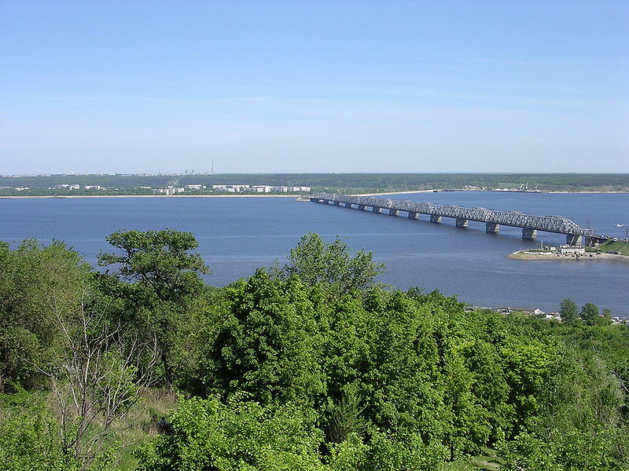
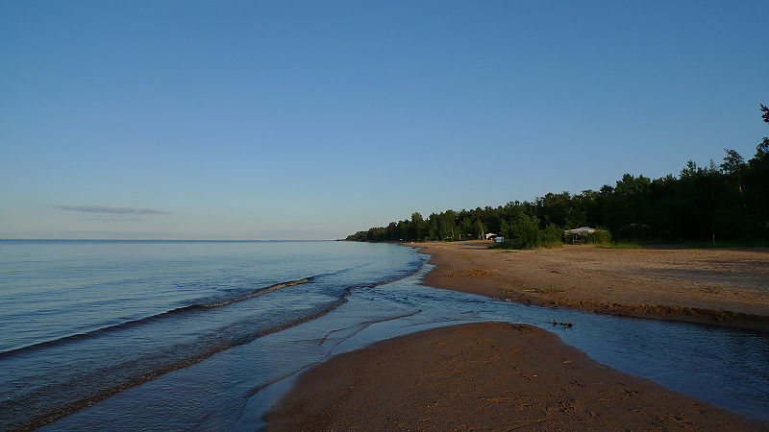
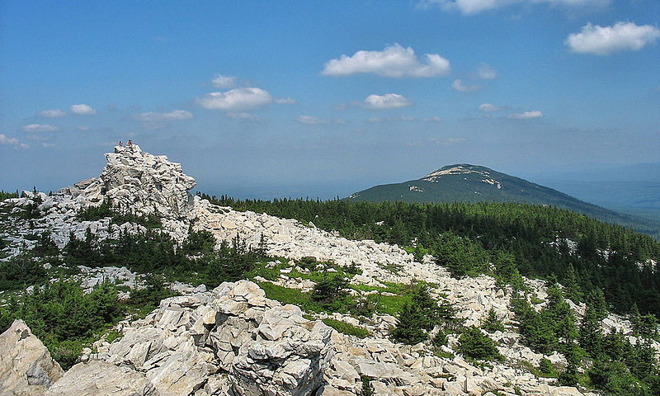
RUSKO
Východoevropská rovina
Ladožské jezero, Kaspické moře
pramení Volha, Dněpr
Ural

Slide 7
RUSKO
pokles významu průmyslu
chemický, těžký, strojírenství
těžba – ropa, uhlí, železná ruda, drahé kovy
orná půda – pšenice, brambory
těžba dřeva, rybolov

Slide 8
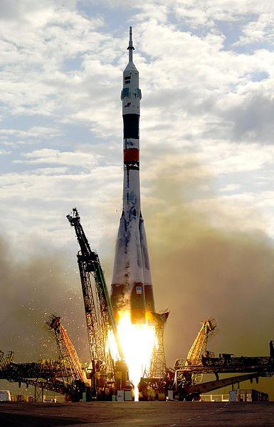
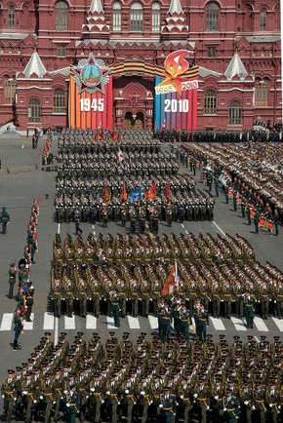
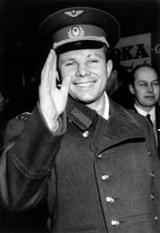
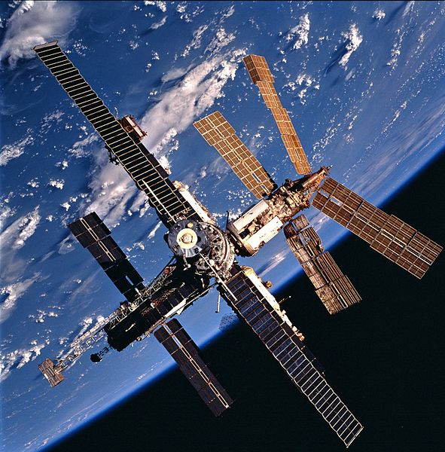
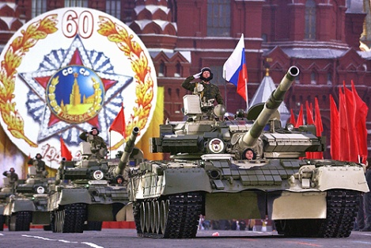
RUSKO
VOJENSKÁ A JADERNÁ VELMOC
KOSMICKÝ VÝZKUM

Slide 9
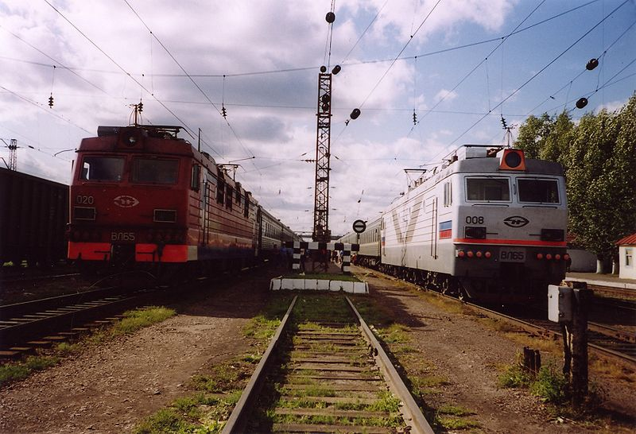
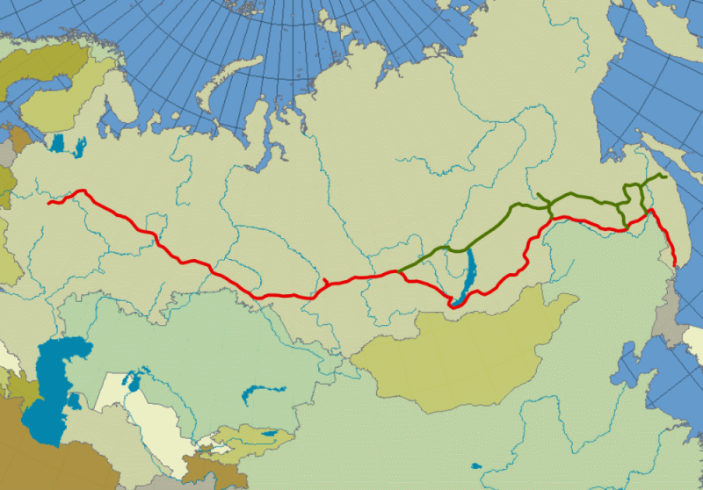
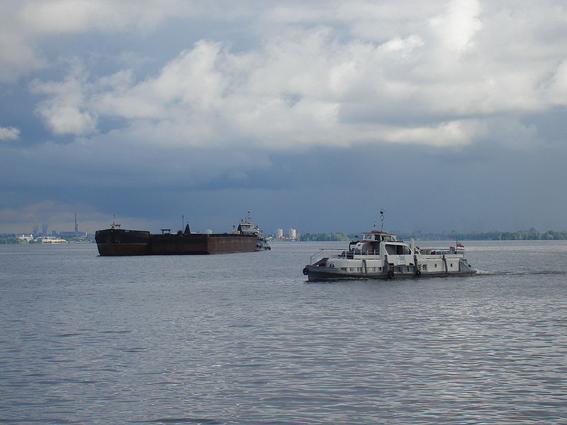
RUSKO
doprava – velké vzdálenosti
Transsibiřská magistrála (Moskva – Vladivostok)

Slide 10
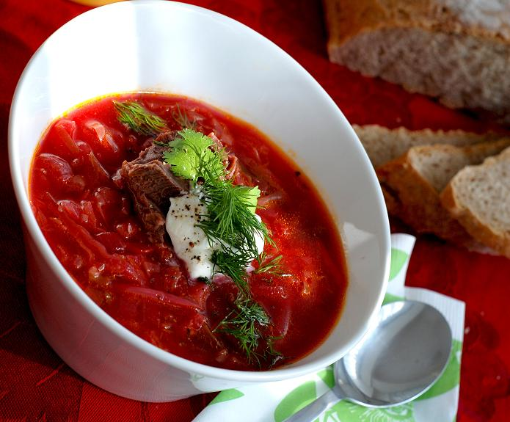
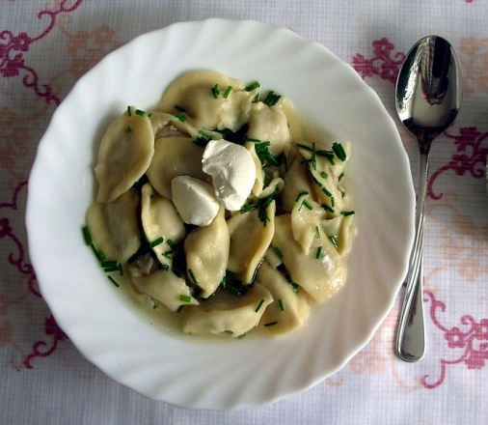
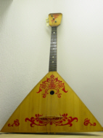
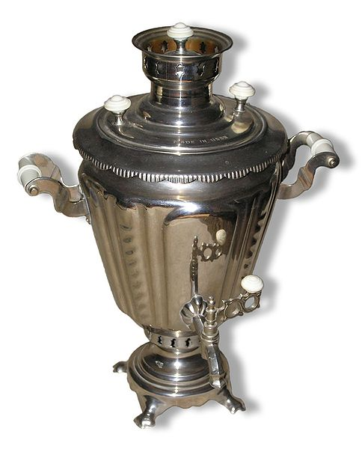
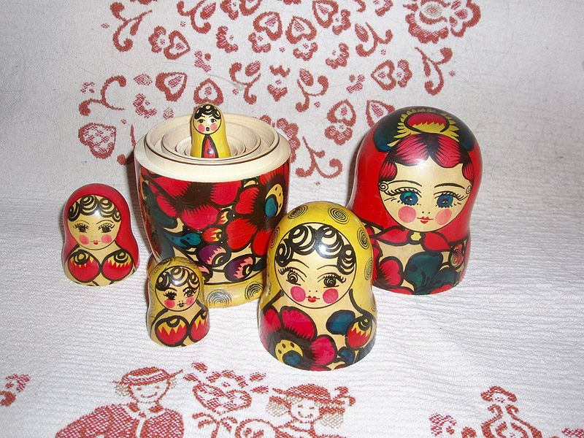
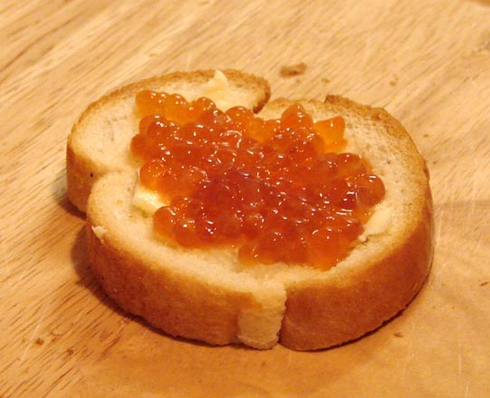
RUSKO
boršč, pelmeně
balalajka
ruský čaj, zmrzlina
matrjošky
kaviár, vodka

Slide 11
Otázky a odpovědi
Na kterých kontinentech leží Rusko ?
EVROPA A ASIE
Jaké je hlavní město Ruska?
MOSKVA
Jmenuj nejméně tři města s větším počtem obyvatel než milion
MOSKVA, PETROHRAD, KAZAŇ, ROSTOV NA DONU, VOLGOGRAD
Jaké barvy má vlajka Ruska?
BÍLÁ, ČERVENÁ, MODRÁ
Odkud kam vede Transsibiřská magistrála?
MOSKVA – VLADIVOSTOK

Slide 12
Použité zdroje
Použitá literatura:
Zeměpis 8 pro ZŠ a VG UČ /nové vydání/ Jeřábek Milan, Anděl Jiří, Peštová Jana, Kastner Jiří
Internetové odkazy:
[cit. 2013-10-11]. Dostupný pod licencí Creative Commons z WWW: <http://commons.wikimedia.org/wiki/File:Europe_subregion_map_world_factbook.svg>.
[cit. 2013-10-11]. Dostupný pod licencí Creative Commons z WWW: <http://commons.wikimedia.org/wiki/File:Russia_on_the_globe_(Russia_centered).svg>.
[cit. 2013-10-11]. Dostupný pod licencí Creative Commons z WWW: <http://commons.wikimedia.org/wiki/File:Ural_highlands.jpg>.
[cit. 2013-10-11]. Dostupný pod licencí Creative Commons z WWW: <http://commons.wikimedia.org/wiki/File:Ladoga_Shore.jpg>.
[cit. 2013-10-11]. Dostupný pod licencí Creative Commons z WWW: <http://commons.wikimedia.org/wiki/File:Volga_Ulyanovsk-oliv.jpg>.
[cit. 2013-10-11]. Dostupný pod licencí Creative Commons z WWW: <http://commons.wikimedia.org/wiki/File:StalinPortrait.jpg>.
[cit. 2013-10-11]. Dostupný pod licencí Creative Commons z WWW: <http://commons.wikimedia.org/wiki/File:Vladimir_Putin-5_edit.jpg>.
[cit. 2013-10-11]. Dostupný pod licencí Creative Commons z WWW: 1.jpg>.
[cit. 2013-10-11]. Dostupný pod licencí Creative Commons z WWW: < http://commons.wikimedia.org/wiki/File:RedSquare_SaintBasile_(pixinn.net).jpg>.
[cit. 2013-10-11]. Dostupný pod licencí Creative Commons z WWW: < http://commons.wikimedia.org/wiki/File:Panorama_of_Moscow_Kremlin.jpg>.
[cit. 2013-10-11]. Dostupný pod licencí Creative Commons z WWW: < http://commons.wikimedia.org/wiki/File:Zimn%C3%AD_pal%C3%A1c_(3).jpg>.
[cit. 2013-10-11]. Dostupný pod licencí Creative Commons z WWW: < http://commons.wikimedia.org/wiki/File:Pantserkruiser_Aurora.jpg>.
[cit. 2013-10-11]. Dostupný pod licencí Creative Commons z WWW: < http://commons.wikimedia.org/wiki/File:2010_Moscow_Victory_Day_Parade-5.jpeg>.
[cit. 2013-10-11]. Dostupný pod licencí Creative Commons z WWW: < http://commons.wikimedia.org/wiki/File:Victory_Day_Parade_2005-18.jpg>.
[cit. 2013-10-11]. Dostupný pod licencí Creative Commons z WWW: < http://commons.wikimedia.org/wiki/File:Soyuz_TMA-2_launch.jpg>.
[cit. 2013-10-11]. Dostupný pod licencí Creative Commons z WWW: < http://commons.wikimedia.org/wiki/File:STS86_Mir_Station.jpg>.
[cit. 2013-10-11]. Dostupný pod licencí Creative Commons z WWW: < http://commons.wikimedia.org/wiki/File:Gagarin_in_Sweden.jpg>.
[cit. 2013-10-11]. Dostupný pod licencí Creative Commons z WWW: <http://commons.wikimedia.org/wiki/File:Trans_siberian_railroad_large.png>.
[cit. 2013-10-11]. Dostupný pod licencí Creative Commons z WWW: <http://commons.wikimedia.org/wiki/File:Transib_locomotive.jpg>.
[cit. 2013-10-11]. Dostupný pod licencí Creative Commons z WWW: <http://commons.wikimedia.org/wiki/File:Barja.JPG>.
[cit. 2013-10-11]. Dostupný pod licencí Creative Commons z WWW: <http://commons.wikimedia.org/wiki/File:Russian-Matroshka2.jpg>.
[cit. 2013-10-11]. Dostupný pod licencí Creative Commons z WWW: <http://commons.wikimedia.org/wiki/File:Balalaika.jpg>.
[cit. 2013-10-11]. Dostupný pod licencí Creative Commons z WWW: <http://commons.wikimedia.org/wiki/File:Samovar.silver.jpg>.
[cit. 2013-10-11]. Dostupný pod licencí Creative Commons z WWW: <http://commons.wikimedia.org/wiki/File:Russian_borscht_with_beef_and_sour_cream.jpg>.
[cit. 2013-10-11]. Dostupný pod licencí Creative Commons z WWW: <http://commons.wikimedia.org/wiki/File:Pelmeni.jpg>.
[cit. 2013-10-11]. Dostupný pod licencí Creative Commons z WWW: <http://commons.wikimedia.org/wiki/File:Salmoncavieronbutterbrot.jpg>.
[cit. 2013-10-11]. Dostupné z WWW: <http://office.microsoft.com/cs-cz/>.
You Tube [online]. 4. 1. 2009 [cit. 2013-10-11]. Rusko. Dostupné z WWW: <http://www.youtube.com/user/zsjindra#p/u/0/S6GjtMtZm34>.
Hubelová D. – Chalupa, P. (2009): Zeměpis pro 8. ročník, 1. díl (Evropa). Brno, Nová škola, 96 s. ISBN 80-7289-101-4.
Jiné zdroje:
Veškeré obrázky, fotografie, animace a podprogramy jsou dílem autora, nebo pochází z volně přístupných zdrojů

